Slide 1
Dietary patterns
네트워크 분석 사례 논문
| 2025. 09. 25.(목) |

Slide 2
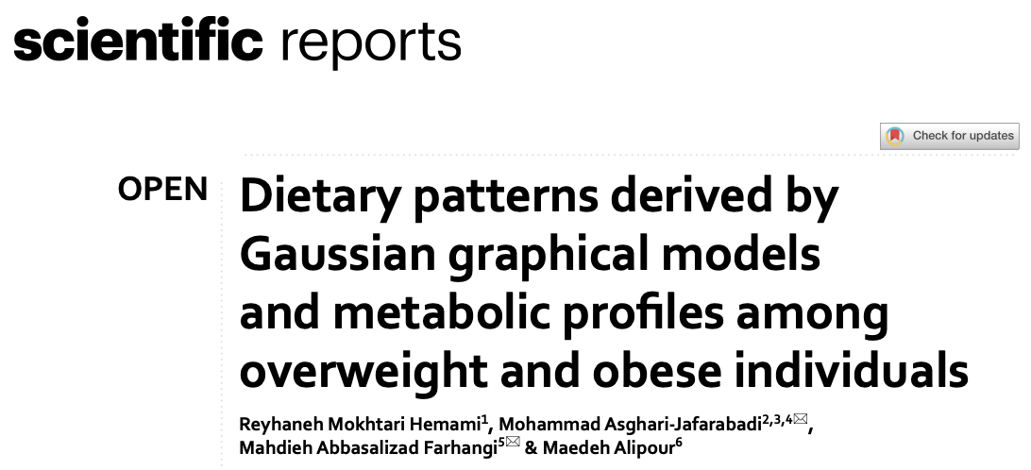
00 논문 개요
Gaussian graphical models을 이용한 식이 패턴과 과체중/비만 개인의 대사 프로파일 연구
연구목적: 이란 과체중/비만 성인에서 Gaussian graphical model(GGM)을 통해 식이 네트워크를 도출하고, 대사증후군 구성요소와의 연관성 분석
연구대상: 이란 테브리즈, 테헤란 지역 647명
논문 출판일: 2025.04.05

Slide 3
01 서론
배경
대사증후군(MetS)
제2형 당뇨병(T2D)과 심혈관질환(CVD) 위험을 증가시키는 대사 이상 관련 지표
당불내성(제2형 당뇨병, 내당능장애, 또는 공복혈장포도당 장애 포함), 혈압 상승, 이상지질혈증, 인슐린 저항성, 복부비만과 같은 위험인자들의 조합
전 세계 유병률: 일반인구 3.3%, 비만 아동 11.9%, 비만 성인 29.2%
이란 유병률: 36.9% (세계 평균보다 높음)
기존 연구의 한계
과거에는 대부분 연구가 개별 식품이나 영양소에 초점 → 최근에는 식품/영양소를 넘어 dietary pattern과 만성질환 간의 상관성에 대한 연구가 떠오르고 있음.
기존에는 Dietary Pattern을 PCA/클러스터링으로 도출 → 최근에는 Gaussian Graphical models (GGM)이 식품군 간 조건부 독립을 밝히는 방법으로 떠오르고 있음.
하나의 식품군이 여러 dietary pattern과 관련이 있고, 식품군 사이 관계에 또 다른 식품군이 영향을 미치는 경우도 많음.
기존 GGM 활용 식이 네트워크 - MetS 분석은 제한적 → 비만 인구를 대상으로 대사 위험 요인들과의 상관을 상세히 분석한 사례는 없음. → 특정 인구를 대상으로만 하였으나, Iran에는 다양한 문화가 있어 보다 다양한 식이 패턴 분석이 가능함.
연구 목적
비만 인구 대상
식이 네트워크와 각 네트워크의 중심 식품을 탐색
각 네트워크와 MetS components와 glycemic markers 간의 상관성 도출
Iqbal et al. (2016) | 독일 성인에서 dietary network 발견
Iqbal et al. (2018) | 여성의 서구형 패턴이 T2DM 위험 증가와 연관
Gunathilake (2020) | EPIC-Potsdam 연구에서 식사별 네트워크 분석
Jayedi et al. (2021) | 한국인에서 채소-해산물 네트워크가 위암 위험 감소
Schwedhelm (2018) | 포화지방 네트워크가 복부비만과 연관
Jahanmiri et al. (2022) | 이란인에서 포화지방 네트워크가 MetS 위험 증가

Slide 4
02 Method
연구 설계 및 대상
대상: Tabriz, Tehran, Iran에 거주하는 과체중 또는 비만 인구 647명
포함기준
연령: 20-50세
BMI: ≥25 kg/m²
제외기준
임신, 수유, 폐경 여성
최근 위장수술, 심혈관질환, 암, 간질환, 신장질환, 당뇨병 병력
체중에 영향을 주는 약물 복용3개월 이상 체중감량 프로그램 참여 또는 보충제 복용
데이터
Sociodemographic information: 나이, 성별, 흡연 여부, 교육 수준, 결혼 상태, 취업 상태, 과거 병력, 가구 인원, 활동량 (IPAQ)
Body composition: 신장, 체중, BMI, 허리둘레, 엉덩이둘레, 허리-엉덩이 비율, 수축기/이완기 혈압
Dietary assessment: 168문항 FFQ → 28개 식품군으로 분류
참여자는 매일 섭취한 음식의 양을 기록 → NUTRITIONIST IV software로 영양성분 계산
whole grains, refined grains, potatoes, dairy products, vegetables, fruits, legumes, meats, nuts and seeds, solid fat, liquid oil, tea and coffee, salty snacks, simple sugars, honey and jam, soft drinks, and desserts and snacks
Biochemical evaluation: 총콜레스테롤, 중성지방, HDL-C, LDL-C, 공복혈당, 인슐린, HOMA-IR, QUICKI

Slide 5
02 Method
Statistical analysis
Dietary Network – MetS 상관분석: ANOVA 분석 + 공변량 고려를 위해 ANCOVA 분석 함께 진행함.
Dietary Network Score 계산: PCA 분석을 하여 네트워크의 주성분을 도출하고, 각 주성분의 선형 결합으로 네트워크에 대한 점수를 계산함. → 계산된 각 네트워크 별 점수를 가지고 점수가 낮은 그룹, 중간 그룹, 높은 그룹으로 나누어 각 그룹의 특징을 분석함.
AOR (Multinomial logistic regression)
Model I: Crude
Model II: 연령, 성별 보정
Model III: 연령, BMI, 성별, 사회경제적 상태, 에너지 섭취량 보정
Network Analysis: GGM
GGM: 다른 변수들을 통제하여도 두 변수 간의 상관성이 남아있는지를 확인 (조건부 독립성, Conditional Independence)
분석과정
637명의 28개 식품군에 대한 데이터로 MGM 네트워크 분석 수행
부분상관계수 계산 (-1 ~ +1) = 다른 변수들은 통제하고 살펴본 두 식품군 간의 상관관계
Spinglass 알고리즘으로 클러스터 식별 (전체 네트워크 에너지를 최소화하는 방식으로 노드들을 배치하여 클러스터를 감지하는 알고리즘)
중심성 지표: Strength, Betweenness, Closeness
네트워크 표현
노드: 식품/식품군
엣지: 부분상관계수 (파란색: 양의 상관, 주황색: 음의 상관)
엣지 굵기: 상관관계 강도

Slide 6
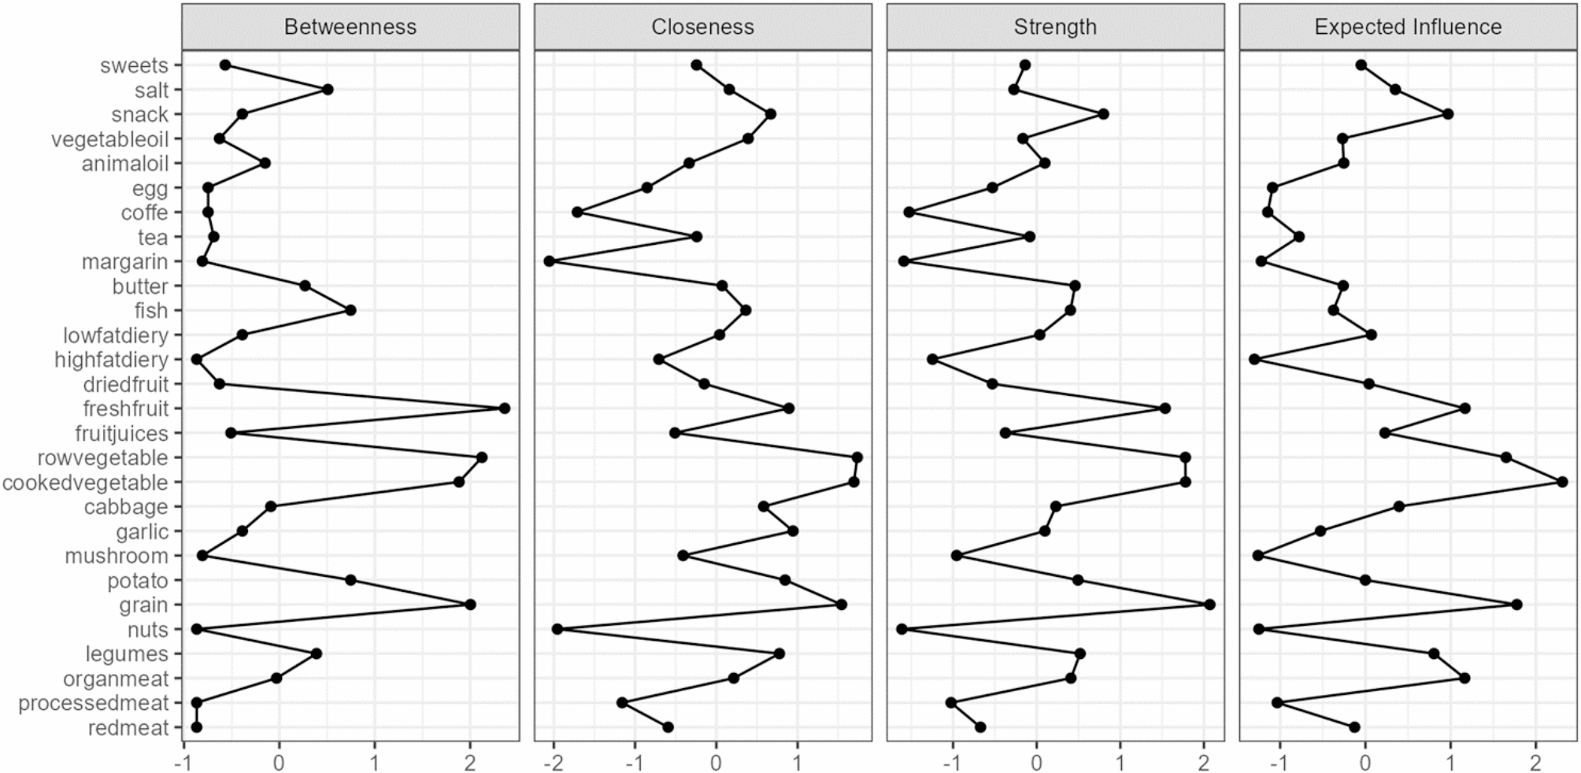
03 Results
식이 네트워크 분석
Betweenness Centrality (매개 중심성)
다른 두 식품군 사이의 가장 짧은 경로 상에 해당 식품군이 얼마나 자주 놓이는지를 측정
의미: 해당 식품군이 네트워크 내에서 다른 그룹들을 연결해주는 '다리(Bridging Role)' 역할을 얼마나 하는지를 보여주어, 값이 높으면 그 식품을 통하지 않고서는 다른 식습관 그룹끼리 소통하기 어려움
Closeness Centrality (근접 중심성)
정의: 해당 식품군에서 다른 모든 식품군까지의 거리를 합산한 후, 그 역수(inverse)를 취한 값
의미: 네트워크 내에서 해당 식품군이 다른 모든 식품군에 얼마나 빨리 접근할 수 있는지(접근성)를 나타내어. 값이 높으면 그 식품이 식습관 네트워크의 중심부에 가까이 위치하고 있음을 의미함
Strength Centrality (연결 강도 중심성)
정의: 특정 식품군과 연결된 모든 엣지의 강도(절댓값) 를 합산한 값
의미: 해당 식품군이 다른 식품군들과 얼마나 강하게, 자주 함께 소비되는지를 나타냄

Slide 7
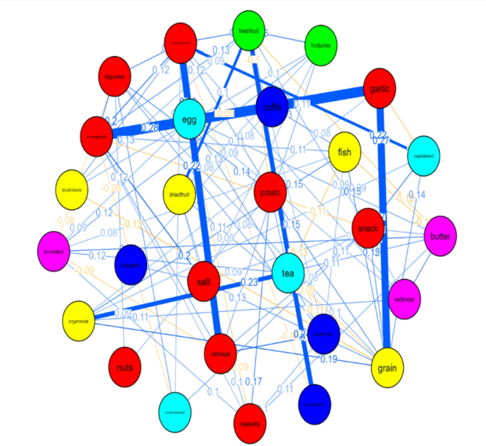
03 Results
식이 네트워크 상세 분석
Network | 중심 식품 | 주요 상관관계
Vegetable | Raw vegetables | 생채소-마늘: r = 0.28 조리채소-양배추: r = 0.26 생채소-조리채소: r = 0.20 생채소-가공육: r = -0.08 (음의 상관)
Grain | Grain | 곡물-마늘: r = 0.27 곡물-내장육: r = 0.19 곡물-버섯: r = -0.13 (음의 상관)
Fruit | Fresh fruit | 신선과일-건과일: r = 0.22 신선과일-과일주스: r = 0.16
Snack | Snack | 간식-차: r = 0.80 (전체에서 가장 강한 상관) 간식-식물성기름: r = 0.17
Fish/Dairy | Margarine | 생선-내장육: r = 0.15 저지방유제품-콩류: r = 0.12 고지방-저지방 유제품: r = -0.08
Fat/Oil | Red meat | 적색육-버터: r = 0.16 적색육-생선: r = 0.12

Slide 8
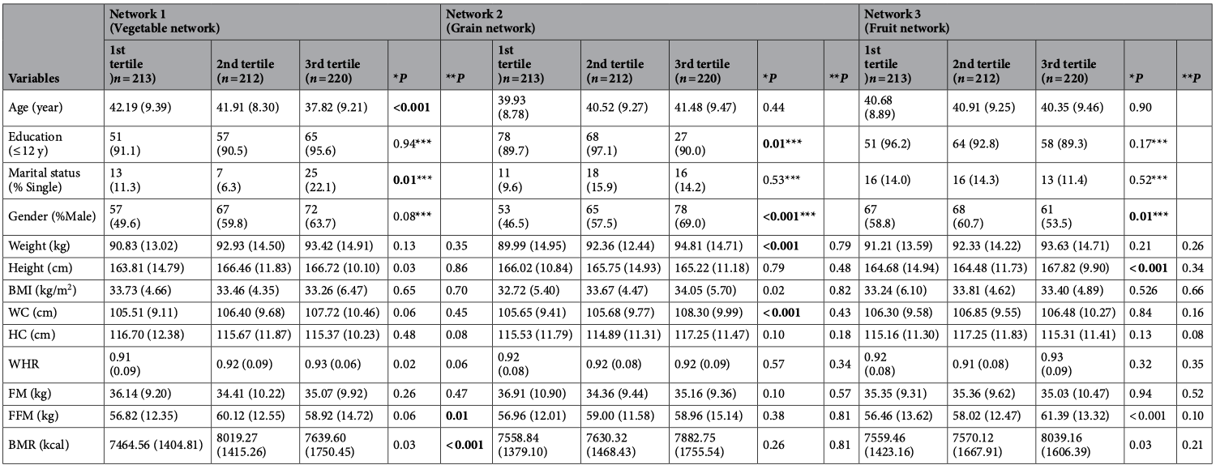
03 Results
식이 네트워크 상세 분석
Vegetable Network (1분위 vs 3분위)
TC: 2분위 그룹이 1분위 그룹보다 더 낮음
HDL: 3분위 그룹이 1분위 그룹보다 더 높음
Grain Network (1분위 vs 3분위)
SBP / DBP: 3분위에서 더 낮음 / TG: 3분위에서 더 낮음
HDL: 3분위에서 더 높음 / LDL: 3분위에서 더 낮음
The multinomial logistic regression models → no significant associations for the biochemical variables in the snacks, fruit, fish/ dairy, and fat/oil networks

Slide 9
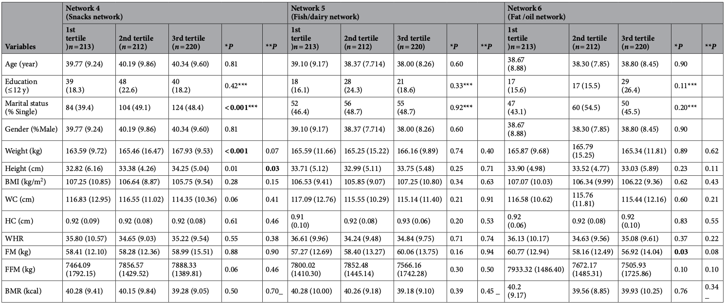
03 Results
식이 네트워크 상세 분석
The multinomial logistic regression models → no significant associations for the biochemical variables in the snacks, fruit, fish/ dairy, and fat/oil networks

Slide 10
04 Discussion
이란 식문화의 특성
차-간식 조합: r = 0.80 (가장 강한 상관관계) → 이란 전통문화 반영
채소-마늘: 전통 요리의 양념 사용 패턴
적색육-버터: 체로 케밥 등 전통 요리
곡물-마늘: 이란 전통 요리의 기본 조합
채소 네트워크의 건강 효과
콜레스테롤 감소
수용성 섬유질: 담즙산 결합 → 담즙산 배설 증가 → 콜레스테롤 합성 감소
항염 효과: 폴리페놀, 플라보노이드가 NF-κB, MAPK 경로 조절
항산화 성분: TNF-α, IL-6 등 염증성 사이토카인 억제
제지방량 증가
만성염증 억제로 근육 이화작용 방지
항산화 성분의 근육 손상 감소 효과
단백질 합성 촉진 환경 조성
곡물 네트워크의 심혈관 효과
혈압 감소
복합탄수화물: 혈당 조절 개선
미네랄 효과: 칼륨, 마그네슘의 혈관 이완
섬유질: 나트륨 배설 촉진
지질 프로파일 개선
베타글루칸: 장 점도 증가 → 콜레스테롤 흡수 감소
항산화 성분: 페룰산, 피틴산의 지질 과산화 억제
복합작용: 전반적 지질 대사 개선
→ 선행연구와의 비교
일치하는 결과
Iqbal et al.: 고지방 유제품의 T2DM 위험 감소
Gunathilake: 채소-해산물 네트워크의 위암 위험 감소
Jayedi et al.: 포화지방 네트워크의 복부비만 위험 증가
상충하는 연구들
Wu et al. : 통곡물의 혈압 감소 효과
Giacco et al.: TG, LDL 감소, HDL 증가
Marshall et al.: 혈압에 대한 제한적 효과
Hollænder et al.: HDL, 중성지방에 효과 없음
→ 연구설계, 인구집단, 유전적 요인, 식이평가 방법의 차이

Slide 11
04 Discussion
연구의 한계점
연구설계의 한계
횡단면 설계: 인과관계 규명 불가
선택편견: 자발적 참여자
시간적 순서: 식이패턴과 대사지표의 선후관계 불분명
측정도구의 한계
FFQ 회상편견: 과거 섭취 기억의 부정확성
폐쇄형 질문: 실제 섭취와의 차이
계절적 변동: 미반영
분석의 한계
교란변수: 모든 잠재적 교란변수 통제 불완전
다중비교: 1종 오류 위험
검정력: 하위군 분석 제한
일반화의 한계
지역 제한: 이란 특정 지역
연령 제한: 20-50세
BMI 제한: 과체중/비만자만

